Slide 1
1. 26년 유럽 TV PRM 운영안 (3/24 업데이트)
신규 디자인 (Tool)
기존 디자인 신규 컨셉
Tool C/O
C/O : 전년도 모델 지속 운영, 롱캐리 : 2년 이상 운영
’25년
’26년
모델별 SPEC
권역별 MODE
W6
83
77
유럽 26년 PRM 운영안
에너지 등급
시리즈별 파생,스펙
OLED
T4
77
M5
C/O
97
86
8K
Z3
25년 내 단종
88
77
83
77
65
G/C 시리즈 유통별 파생운영 및 48” 4 stack 모델 휘도 차별화 운영
G6
97
86
M5
97
83
77
65
83
77
65
55
G6 - 1
86
파생 | 벽걸이 | 스탠드 | 숫자키 리모컨 | 중유럽 (Enhanced) | 팬유럽 (Vivid) | 서유럽 (Dynamic)
G6-2 | X | O | O | G63 | G66 | G69
G6-1 | O | X | O | G62 |  | G68
G6 | O | X | X | G61 | G64 | G67
시리즈 | ’25년 (Set 기준) | ’26년 (Set 기준)
G | 2,900 / 2,200 / 1,100 / 330 | 3,500 / 2,500 / 1,200↑ / 400
C | 1,350 / 1,080 / 700↑ / 180 | 1,900 / 1,500 / 700↑ / 300
G5
97
83
77
65
55
83
77
65
55
G5 - 1
83
77
65
55
G6 - 2
Stand only
86
65
55
48
G5 - 2
65
55
48
C6
83
77
65
55
48
42
C5
83
77
65
55
48
42
C6 - 1
77
65
55
48
42
C6 - 2
83
77
65
55
48
42
파생 | 출하휘도 +Stripe DP | Precision HDR | 숫자키 리모컨 | 중유럽 (Enhanced) | 팬유럽 (Vivid) | 서유럽 (Dynamic)
C6E | O | O | O | C6E
C6-2 | O | O | X |  | C66 | C69
C6-1 | X | O | X | C62 | C65 | C68
C6 | X | X | X | C61 | C64 | C67
시리즈 | 휘도 |  | 패널가
48G6 | 1,900/1,500/700/300 | 타지역C6 | $305
48C6 | 1,500/1,200/600/200 | 유럽 단독 | $303
C5 - 1
77
65
55
48
42
86
WISA 대신
Precision HDR로 파생
C6E
83
77
65
55
48
42
B5
83
77
65
55
48
B6
Pol-less
83
77
65
55
48
B6E
83
77
65
55
48
월드컵
Pol-less
MRGB
/
QNED
/
NANO
8K
QNED99T
86
75
MRGB96B
100
86
75
B6 (Pol-less) 단독 운영
파생 | Stripe DP | 숫자키 리모컨 | 중유럽 (Enhanced) | 팬유럽 (Vivid) | 서유럽 (Dynamic)
B6E | O | O | B6E
B6 | X | X | B62 | B65 | B68
QNED9MA
86
75
65
MRGB9MB
86
75
65
JDM
QNED93A
86
75
65
55
MRGB86B
75
65
55
50
JDM
QNED92A
86
75
65
55
QNED8F
(50”, 120Hz)
MRGB87B
86
75
65
55
50
ODM QNED93
- QNED92A 모델을 1폴 스탠드 변경, 27년 QNED93B로 운영 (샤시 C/O)
QNED85A
86
75
65
55
50
60Hz
MRGB88B
86
75
65
55
50
MRGB85 / QNED85
43
QNED93B
115
85
75
65
55
※ 43QNED85 60Hz 유럽 단독 모델 필요 (25년 모델 샤시 업데이트)
QNED86A
100
86
75
65
55
50
JDM
시리즈 | 스탠드 | 색상 / 스펙
MRGB86 | 에센스스퀘어 1폴 | 차콜블랙
MRGB87 |  | 애쉬드블루
MRGB88 |  | Precision HDR
시리즈 | 스탠드 | 색상
QNED85 | 샤이니엣지 2폴 | 애쉬드블루
QNED86 | 에센스 스퀘어 1폴 | 애쉬드블루
QNED87 | 에센스 스퀘어 1폴 | 차콜블랙
QNED87A
120Hz
75
65
55
50
43
QNED85B
86
75
65
55
50
QNED82A
86
75
65
55
50
43
QNED86B
86
75
65
55
50
43
QNED84A
75
65
55
50
43
QNED87B
100
86
75
65
55
50
43
60Hz, 유럽 Only
QNED80A
86
75
65
55
50
43
QNED82B
85
75
65
55
QNED81A
86
75
65
55
50
43
QNED83B
85
75
65
55
QNED80/70
QNED8EA
86
75
65
55
50
43
QNED8M
120Hz
85
75
65
55
50
절기 NU85 Tool
QNED70A
65
55
50
43
QNED80B
85
75
65
55
50
43
시리즈 | Hz | 스탠드 | 색상
QEND80 | 60 | 몰드엣지2폴 | 애쉬드블루
QNED81 |  | 신규1폴 | 차콜블랙
QNED8E |  | 신규1폴 | 애쉬드블루
QNED82 | 120 | 몰드엣지2폴 | 애쉬드블루
QNED83 |  | 신규1폴 | 차콜블랙
시리즈 | Hz | 스탠드 | 스펙
QNED70 | 60 | ’17년 세미리니어 2폴
QNED7E |  | ’17년 세미리니어 2폴 | 숫자키 리모컨
QNED71 |  | ‘18년 리니어 2폴
QNED72 |  | ‘18년 리니어 2폴 | Precision HDR
QNED7EA
86
75
65
55
50
43
QNED8EB
85
75
65
55
50
43
NANO90A
75
65
55
50
43
QNED81B
85
75
65
55
50
43
NANO80A
75
65
55
50
43
QNED70B
85
75
65
55
50
43
NANO81A
86
75
65
55
50
43
QNED71B
65
55
50
43
NANO8EA
75
65
55
50
43
QNED72B
85
75
65
55
50
43
QNED7EB
85
75
65
55
50
43
시리즈별 의장안
NANO82A
86
75
65
55
50
43
월드컵
NU 시리즈
QNED50B
65
55
32
- UB → NU NANO UHD 모델 명 변경
LX7B6LA
Gallery TV with Frame
NANO
UHD
UA75
86
75
65
55
50
43
JDM
NU85
85
75
65
55
50
43
- 매직 리모컨을 활용한 시리즈 분기 (NU85/90) / NU8E 에너지 등급 조정 월드컵 절기 운영
UA74
86
75
65
55
50
43
NU8E
85
75
65
55
50
43
월드컵
JDM
QNED8M
UA73
65
55
50
43
NU90
98
85
75
65
55
50
43
- 120Hz와 60Hz 경계 파괴를 위한 염가형 120Hz 절기 모델
JDM
NU80
86
75
65
55
50
43
JDM
- NU85 Tool(외관화) + “500 x 990 μm” chip size 개선 통한 Mini-LED 초 염가형 모델

Slide 2
’26년 유럽 TV PRM 운영안
디자인 의장 및 스펙(리모컨 변경 가능)
스탠드
65”
두께
65”
Front 컬러
65”
밝기
65”
SoC
65”
사운드
65”
Jack
65”
리모콘
65”
벽걸이
9.9mm 초슬림
Warm Silver
1,200↑ / 400
O26
60W / 4.2ch
HDMI / USB
OLED
W6
4 / 2
실버 매직(W/G)
M5
벽걸이
24.3mm 무선
Satin Silver
O24
3 / 2
매직리모컨
C/O
G6
벽걸이
24.3mm 갤러리
Satin Silver
65” 1,200↑ / 400
48” 700 / 350
O26
4 / 3
실버 매직(W/G)
G6 - 1
벽걸이
숫자키 매직(G62)
G6 - 2
1폴 Essence Floating / 48” 2폴 Edge Slope
C6
1폴 Edge Slope / 42” 2폴 Edge Plate
45.1mm 최박부
Dark Titan Silver
65” 700↑ / 250
48” 600 / 200
40W 2.2ch
4 / 2
매직리모컨
C6 - 1
C6 - 2(E)
실버매직(C6-2)/ 숫자키 매직(C6E)
B6 / B6E
2폴 Blade
Pol-less
BK
550 / 135
K26
20W 2.0ch
4 / 1
매직 / 숫자키 매직
MLED
MRGB96B
1폴 Essence Square
RGB Mini
Ashed Blue
100/86" 300 / 75" 500
O26
40W 2.2ch
4 / 2
매직리모컨
MRGB9MB
B/G + KSF_ Mini LED
Charcoal Black
800 / 500
O26 + WAV26
20W 2.0ch
3 / 2
MRGB86B
K26
3 / 1
MRGB87B
Ashed Blue
MRGB88B
QNED
QNED93B
1폴 ODM
33.3mm Direct
(ODM) BK
800 / 500
K24
40W / 2.2ch
4 / 2
JDM
QNED85B
2폴 Shiny Edge
29.7mm Edge
Ashed Blue
K26
20W 2.0ch
QNED86B
1폴 Essence Square
QNED87B
1폴 Essence Square
Charcoal Black
QNED82B
2폴 Mold Edge
67.9mm UA75 Tool, 86/75" 세미풀백
Ashed Blue
350
3 / 1
QNED83B
1폴 신규
Charcoal Black
QNED8MB
120Hz
2폴 Semi Linear
NU85 Tool (외관화 70.8mm)
K24
QNED80B
60Hz
2폴 Mold Edge
67.9mm UA75 Tool, 86/75" 세미풀백
Ashed Blue
K25Lp
매직리모컨
QNED81B
1폴 신규
Charcoal Black
QNED8E
1폴 신규
Ashed Blue
숫자키 매직
QNED70B
2폴 ‘17 Semi Linear
NU85 Tool (외관화 70.8mm)
Charcoal Black
300
매직리모컨
QNED71B
2폴 ‘18 Linear
QNED7EB
2폴 ‘17 Semi Linear
숫자키 매직
QNED72B
2폴 ‘18 Linear
QNED50B
2폴 ODM
ODM 신규 Tool 53mm
(ODM) BK
220
LM24F
20W 2.0ch
2 / 1
숫자키매직
UHD
NU85
2폴 Mold Edge
71mm
Charcoal Black
300
K25Lp
20W 2.0ch
3 / 1
일반 리모컨
NU90
매직리모컨
NU80
2폴 ODM
59.9mm, JDM
(ODM) BK
250
LM24F
일반 리모컨
JDM

Slide 3
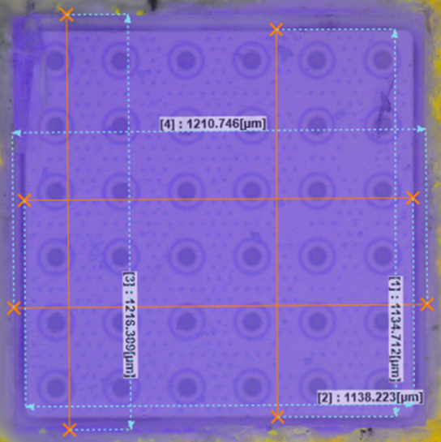
1. ’26년 QNED8M 라인업 검토
연구소 보고자료
120Hz와 60Hz 경계 파괴를 위한 염가형 120Hz 절기 모델 개발 요청 (85/75/65/55/50”)
요청 Spec : UB85 Tool + 120Hz + Mini + 휘도 300nit + DCI 95%
’26년 PRM
검토 내용
65”
구분
① QNED70+120Hz Non-Mini
② QNED70+120Hz Mini
③ QNED70+120Hz Mini 휘도 300nit
QNED70 대비
K26, 120Hz 패널
K26, 120Hz 패널
LED Chip Size, 파워
K26, 120Hz 패널
LED수, LED Chip Size, LED Bar 4→6, 파워
QNED
QNED82
휘도
300nit
280nit (75/65”)
250nit (85/55/50”)
300nit
120Hz
사용가능
패널
85” | 75” | 65” | 55” | 50”
HKC | CSOT | CSOT | BOE or CSOT | HKC BOE INX
UB85 Tool + Mini + 120Hz
(절기)
BOE 패널 : Bridge Cable 간섭 / S-PCB 길이 상이로 개선 필요
←
←
QNED8M
120Hz 패널+
UB85 Tool 형합
120Hz
DCI
QNED70대비 LED Chip
1Cell 1Chip→1Cell 2Chip 변경
Chip Size축소로 휘도 효율 18%↓
93%
95%
←
60Hz
QNED80
LED 수
56ea
←
72ea
LED Bar
구조
H4 Bar
←
H6 Bar
FOS 3수준
FOS 2수준
Chip Size
발광면적(실측)
1134 x 1138 μm
1134.712
1200 x 1200 μm
500 x 990 μm
←
재료비
Gap
$ 14.5 ↑
회로 : SoC, DDR, 기타 $9.5 ↑
패널 : 60→120Hz $5.0 ↑
$ 17.2 ↑
회로 : SoC, DDR, 기타 $9.5 ↑
파워 : 신규 $2.0 ↑
BLU : PKG, 부자재 변경 $0.7 ↑
패널 : 60→120Hz $5.0 ↑
$ 22.5 ↑
회로 : SoC, DDR, 기타 $9.5 ↑
파워 : 신규 $4.0 ↑
BLU : PKG, 부자재 변경 $4.0↑
패널 : 60→120Hz $5.0 ↑
60Hz
QNED70
1138.224
※ LED 발광면적 기준으로
1100μm대임.
- 발광면적 1150μm 이하는
숫자 내림 기준으로
미니 LED로 소구 제안
QNED70 대비
투자비
투자비 X
투자비 X
커버바텀 신작 : 30.5억
85”(7.7억), 75”(6.8억) 65”(5.7억), 55“(5.3억), 50”(5.0억)
출시
일정
개발등급 : Ca_HW
북미 6/3W, 유럽 6/1W
Ca_MU
북미 8/4W, 유럽 8/2W
Ca_MO
TBD
개발완료 3/11일
개발완료 5/4일
LG MiniLED = 1) 발광면적 기준 1,100µm 미만, 2) DCI 90%↑ 이상
Notes:
MINI로 갈때 휘도 조금 낮아지고, ATS 늦어짐

Slide 4
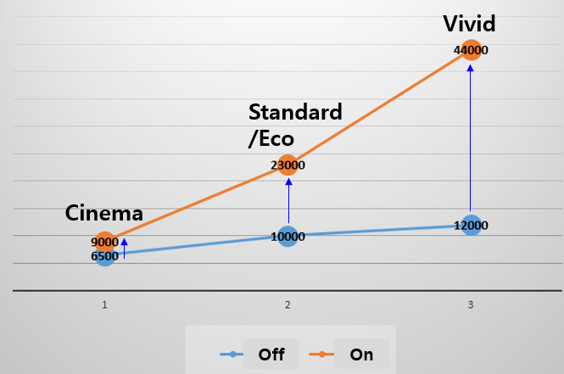
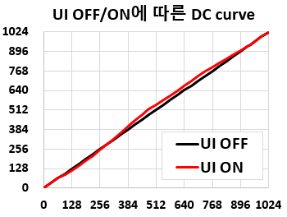
유럽 Variation Feature : Precision HDR Master Pro / Precision Sound Master Pro
Precision HDR Master Pro
Precision Sound Master Pro
: 이 기능은 영상을 장면 별로 분석하여 명암비와 선명도, 색상을 향상하여
이미지를 개선합니다.
일반 영상(SDR) 콘텐츠는 HDR처럼 보이도록 하고,
HDR 영상 콘텐츠는 더욱 생생하게 표현합니다
: 이 기능은 또렷한 목소리와 선명도 강화된 사운드로 시청하는 콘텐츠에 따라
실시간으로 최적화된 음향과 가상 서라운드를 감상할 수 있습니다.
⇒ Precision Picture Pro 연동 화질
- Clear white
:영상의 White 영역을 검출하여
White 색온도를 올려 시감적인 밝기 향상
- Dynamic Contrast
: 실시간 영상 분석을 통해 기존 커브 대비
계조 구분력 및 입체감 향상 대응
- Super resolution / Sharpness
: 원본 품질은 유지하면서 Edge/Texture 개별 강도 설정으로
Flat 영역의 noise 증폭을 최소하면서 영상의 선명도를 강화
⇒ 목소리도 잘 들리면서, 음악이나 영화를 시청할 때에는 배경음도
풍부하고 선명하게 들려 몰입감 넘치는 시청 경험 제공
Standard
(Signal level)
Clear Voice
Precision Sound Master Pro
0 dB
밝기 및 contrast 향상
100Hz
1kHz
10kHz
(Frequency)
* Clear Voice : 저음 및 배경음 저감+ 목소리 주파수 대역 강화를 통한
목소리 명료도 강화 기능

Slide 5
유첨. ’26년 유럽 TV PRM 운영안
지역 차별화
지역 차별화 스펙
OLED C 시리즈 차별화
Twin Tuner, WISA 스펙 삭제 및 Calman 전체 적용으로 구분자 축소됨
구분자로 쓰이던 NFC 리모컨 / WISA 스펙 삭제로 타 스펙으로 변경 대응
26년 | 서유럽 (7/8/9) | 팬유럽 (4/5/6) | 중유럽 (1/2/3)
Twin Tuner (OLED C 이상) | - | - | -
WISA (120Hz 이상) | - | - | -
Calman | O | O | O
화질 모드 | Dynamic Mode | Vivid Mode | Enhanced Mode
 | 24년 | 25년 | 26년
OLED C – 2 | WISA | 출하휘도 조절/ Umber Brown | 출하휘도 조절/ Umber Brown
OLED C - 1 | NFC 리모컨 | WISA | Precision HDR/Sound Master Pro
OLED C | - | - | -
25년 | 서유럽 (7/8/9) | 팬유럽 (4/5/6) | 중유럽 (1/2/3)
Twin Tuner (OLED C 이상) | - | - | -
WISA (120Hz 이상) | O | O | O
Calman | O | O | -
화질 모드 | Football Mode | Sports Mode | Sports Mode
파생 | 출하휘도 +Stripe DP | Precision HDR | 숫자키 리모컨 | 중유럽 (Enhanced 모드) | 팬유럽 (Vivid 모드) | 서유럽 (Dynamic 모드)
C6-2/C6E | O | X | C6E Only | C6E | C66 | C69
C6-1 | X | O | X | C62 | C65 | C68
C6 | X | X | X | C61 | C64 | C67
24년 | 서유럽 (7/8/9) | 팬유럽 (4/5/6) | 중유럽 (1/2/3)
Twin Tuner (OLED C 이상) | O | - | -
WISA (120Hz 이상) | O | O | -
Calman | O | O | -
화질 모드 | Football Mode | Sports Mode | Sports Mode
’23년 사용하던 중유럽 구분기능 AVR 삭제로 인해
중유럽은 Calman Calibration 미적용으로 구분자 설정
자사 지역 차별화안

Slide 6
유럽 시리즈 및 파생모델 구분 (3/24 업데이트)
구분 (65”) | 시리즈 | 리모컨 | HDR Precision | 스탠드 | 색상 | 출하휘도/에너지등급
OLED | G6-2 | 숫자키매직 | - | 스탠드 | 새틴 실버 | -
 | G6-1 | 숫자키매직 | - | 벽걸이 |  | -
 | G6 | 상단실버매직 | - | 벽걸이 |  | -
 | C6E | 숫자키매직 | O | 엣지 슬로프 1폴 | 차콜블랙 + 스트라이프DP | 출하휘도 상향
 | C6-2 | 상단실버매직
 | C6-1 | 일반매직 |  |  | 차콜블랙 + 마블DP | -
 | C6 | 일반매직 | - |  |  | -
 | B6 | 일반매직 | - | 블레이드2폴 | 엄버브라운 + 마블DP | -
 | B6E | 숫자키매직 | - |  | 엄버브라운 + 스트라이프DP | -
MRGB | MRGB96 | 일반매직 | - | 에센스스퀘어 1폴 | 애쉬드블루 | -
 | MRGB9M | 일반매직 | - | 에센스스퀘어 1폴 | 차콜블랙 | -
 | MRGB88 | 일반매직 | O | 에센스스퀘어 1폴 | 애쉬드블루 | -
 | MRGB87 | 일반매직 | - |  |  | -
 | MRGB86 | 일반매직 | - |  | 차콜블랙 | -
QNED | QNED93 | 일반매직 | - | ODM 1폴 | (ODM) BK | -
 | QNED87 | 일반매직 | - | 에센스스퀘어 1폴 | 차콜블랙 | -
 | QNED86 | 일반매직 | - |  | 애쉬드블루 | -
 | QNED85 | 일반매직 | - | 샤이니엣지 2폴 |  | -
 | QNED83 | 일반매직 | - | 신규1폴 | 차콜블랙 | -
 | QNED82 | 일반매직 | - | 몰드엣지2폴 | 애쉬드블루 | -
 | QNED8M | 일반매직 | - | 세미리니어 2폴 | 차콜블랙 | -
 | QNED81 | 일반매직 | - | 리니어2폴 | 차콜블랙 | -
 | QNED8E | 숫자키매직 | - | 세미리니어2폴 | 애쉬드블루 | -
 | QNED80 | 일반매직 | - | 몰드엣지2폴 | 애쉬드블루 | -
 | QNED72 | 일반매직 | O | 리니어2폴 | 차콜블랙 | -
 | QNED71 | 일반매직 | - | 리니어2폴 |  | -
 | QNED7E | 숫자키매직 | - | 세미리니어2폴 |  | -
 | QNED70 | 일반매직 | - | 세미리니어2폴 |  | -
 | QNED50 | 숫자키매직 | - | ODM 2폴 | (ODM) BK | -
NANO UHD | NU90 | 일반매직 | - | 몰드엣지 2폴 | 차콜블랙 | -
 | NU85 | L-con | - |  |  | -
 | NU8E | L-con | - |  |  | 등급 및 휘도 조절
 | NU80 | L-con | - | ODM 2폴 | (ODM) BK | -
Pol-less
월드컵 절기
Pol-less
ODM
월드컵 절기
ODM
월드컵 절기
ODM

Slide 7
[유럽] `25년 에너지 등급 현황 및 `26년 자사 예상
NewErP등급 | C등급 | D등급 | E등급 | F등급 | G등급
자사 (`25년 PRM)
자사 (`26년 전체 시리즈)
SS (`25년 )
TCL (`25년 )
Hisense (`25년 )
비고
OLED
100
97
86
83
77
75
65
55
50
48
43
42
100
97
86
83
77
75
65
55
50
48
43
42
100
98
85
83
77
75
65
55
50
48
43
42
100
98
85
75
65
55
50
43
100
98
85
75
65
55
50
43
40
M5
G
F
F
G
W6
F
F
유럽 에너지 설정 기준
ESG 준수
Vivid 휘도 저하가 없는 최고 등급
Adaptive Dimming Step4 이하설정
휘도비 Spec & ABC benefit으로 인해 Backlight 제약
※ CMR 화질설정으로 소비전력 저감요소 없음
G5
F
E
E
E
E
F
G6
F
D
E
E
E
E
S95F
G
F
F
G
C5
F
F
F
F
G
G
C6
D
E
F
F
E
G
S90F
F
F
F
G
G
G
B5
F
F
F
F
G
B6
F
F
F
F
G
S85F
F
F
F
G
B6E
E
E
E
F
A85Q
G
G
LCD
MRGB95
F
F
F
QNED9M
MRGB9M
E
F
G
F
G
G
QN90F
E
E
E
F
F
F
F
X11K
G
G
U8Q
C
D
E
E
MRGB85
D
D
E
E
E
QN85F
F
F
F
MQLED85K
D
F
F
F
F
U7Q Pro
D
C
D
E
E
QN80F
F
F
F
F
F
G
MQLED75K
D
E
U7Q
F
D
E
E
E
E
60Hz
QNED85
F
D
D
E
E
F
G
QNED85
E
D
D
E
E
E
QN70F
E
D
E
E
MQLED70K
E
E
F
E
E8Q
E
E
E
E
QNED82
F
F
F
G
G
G
4K 120Hz
4K 60Hz
C6KX2
D
E
E
F
E
E7Q Pro
E
E
E
E
E
E
F
QNED82
E
D
E
F
F
G
Q8F
E
D
E
E
E
F
C6KX1
F
E
F
F
E
E7Q
E
E
E
E
E
F
QNED80
E
D
E
E
F
G
QLED780
F
F
F
F
E
E6Q
E
E
E
E
E
E
Q7F
G
G
G
G
G
G
F
F
QNED70
F
F
F
G
F
G
QNED80
F
F
F
F
F
G
T8C/P8K
F
F
F
F
E5Q
40”
G
NANO90
E
F
F
F
G
T6C
F
F
F
F
F
G
E4Q
G
NANO80
F
F
F
G
F
G
QNED70
E
F
F
F
F
F
P7K
F
F
F
F
F
A7Q
TBD
E
E
E
E
U8000F
G
G
G
G
G
G
V6C
E
E
E
E
F
A6Q
E
E
E
E
E
E
UA75
F
G
F
G
NU85
F
F
F
F
G
G
U7000F
G
G
G
G
G
G
P6K
E
E
E
E
F
A4Q
40”
F
월드컵 절기
NU83 개발 건
NU8E
E
E
E
E
F
F

Slide 8
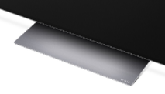
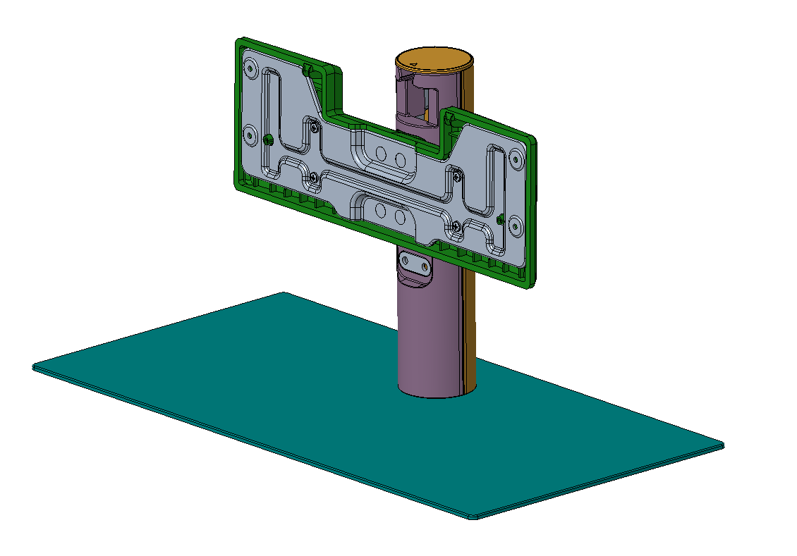

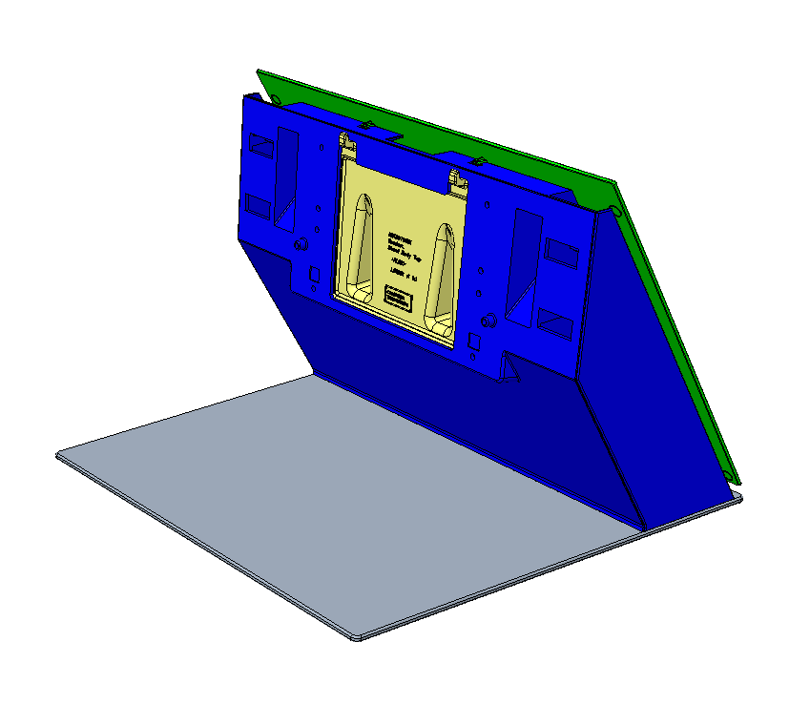
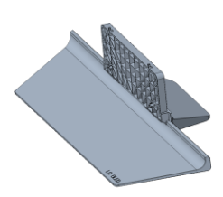
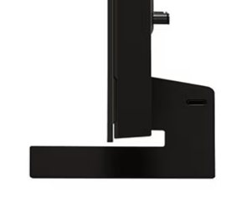
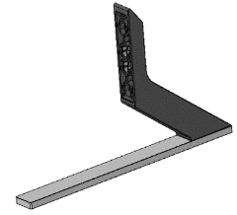

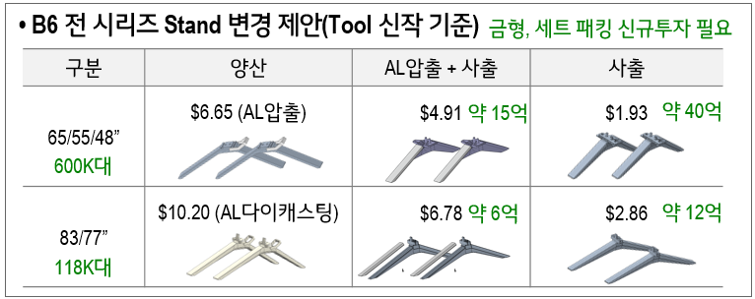
’26년 디자인 Color / Stand Variation
OLED
Series | Inch | 1Pole Stand |  |  |  |  | 2Pole Stand |  |  |  | Front Color
 |  | 22Y New W/Swivel | Essence Floating | Edge Slope | Essence Square | Alpine | Edge Plate | Essence Plate | Blade | Slim Metal Edge | Warm Silver | Light Satin Silver | Satin Silver | BK | Dark Titan Silver | Umber Brown | Charcoal Black
W6 | 83/77 | Wall Mount
G6 | 97 | Wall Mount
 | 83 |  |  | $53.4
 | 77 | $53.4
 | 65/55 |  | $24.7
 | 48 |  |  | $15.2
C6 | 83 |  |  |  | $30.1
 | 77 |  |  | $18.6
 | 65/55 |  |  | $15.3
 | 48 |  |  | $15.2
 | 42 |  |  |  |  |  | $2.0
CS6 | 65/55 |  |  |  |  | $4.99
B6 | 83 |  |  |  |  |  |  | $13.7
 | 77 |  |  |  |  |  |  |  | $2.4
 | 65/55/48 |  |  |  |  |  |  |  | $2.0 | $6.1
B6E | 83 |  |  |  |  |  |  | $13.7
 | 77 |  |  |  |  |  |  |  | $3.1
 | 65/55/48 |  |  |  |  |  |  |  | $2.4 | $6.1

Slide 9
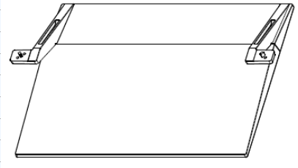

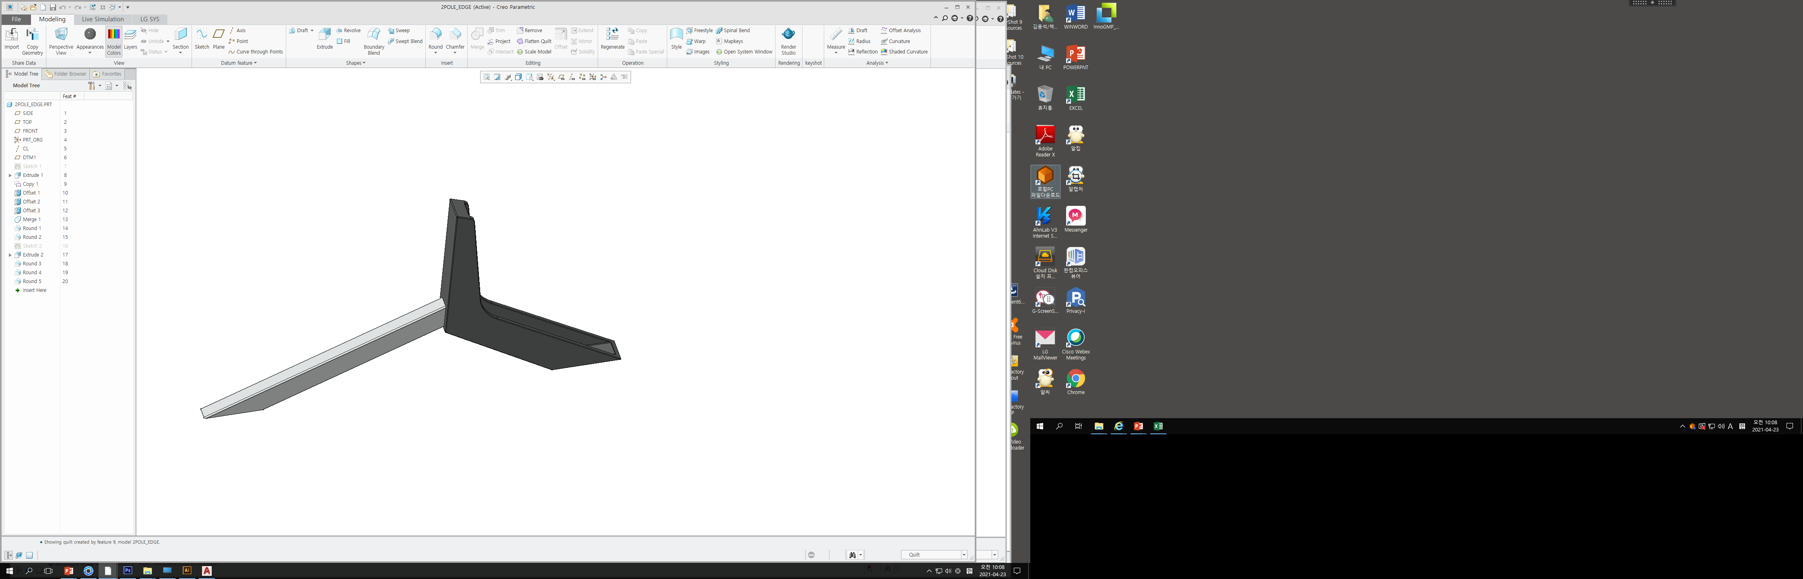
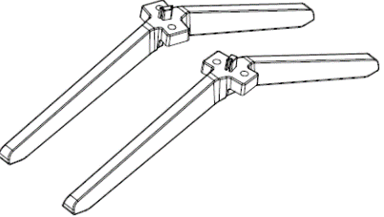
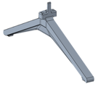

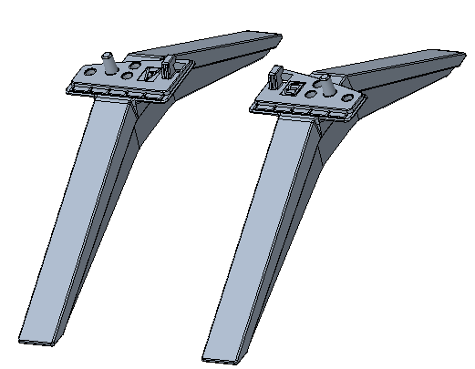
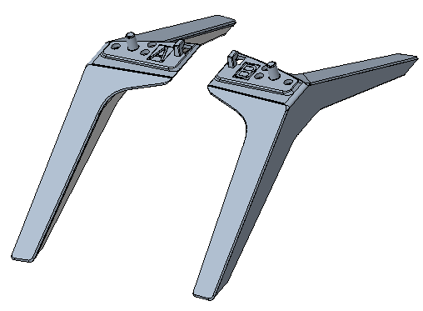
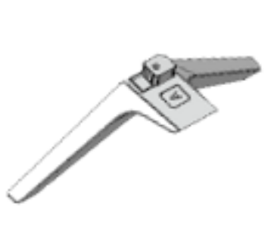
’26년 디자인 Color / Stand Variation
MRGB / QNED
Series | Inch | 1Pole Stand |  |  | 2Pole Stand |  |  |  |  |  |  |  | Front Color
 |  | ODM 1Pole | Essence Square | 26Y New 1Pole | Shiny Edge | Essence Plate | ODM 2Pole | Die- Casting | Core Index | Mold Edge | Linear Stand | Semi Linear | BK | Dark Titan Silver | Ashed Blue | Charcoal Black
MRGB96/95 | 100 |  | $38.5 |  |  | $27.2
 | 86/75 |  | $29.4 | $14.0 | $11.6
MRGB9M | 86/75 |  | $30.2
 | 65 |  | $16.3
MRGB86/85 | 86 |  | $30.8 |  | $11.6 | $25.3
 | 75 |  | $31.0 |  | $11.6 | $25.3
 | 65 |  | $18.3 |  | $5.7 | $13.0
 | 55 |  | $15.3 |  | $5.7
 | 50 |  | $15.3 |  | $5.7
QNED91/90 | 85/75/65/55 | TBD |  |  |  |  | TBD
 | 115 |  |  |  |  | TBD
QNED86/85 | 100 |  | $38.5 |  |  | $27.2
 | 86/75 |  | $30.8 |  | $11.6 | $25.3
 | 65/55 |  | $15.4 |  | $5.7 | $13.0
 | 50 |  | $15.4 |  | $5.7
QNED83/82 | 85 |  | $30.8 | $14.0 |  |  |  | $7.4
 | 75 |  | $30.8 | $14.0 |  |  |  |  | $2.2
 | 65 |  | $15.4 | $8.6 |  |  |  |  |  | $1.3 | $3.6 | $2.4
 | 55/50 |  |  |  |  |  |  |  |  | $1.0 | $1.3 | $1.0
※ 1Pole
85” $31.04 / 75” $19.24
65” $15.79 / 55” $14.45
※ 2Pole (ODM)
115” $51.67 / 85” $8.97 / 75” $4.66
65” $3.03 / 55” $4.09
※ ’26년 신규 Essence Plate

Slide 10
’26년 디자인 Color / Stand Variation
QNED
Series | Inch | 1Pole Stand |  |  |  |  |  | 2Pole Stand |  |  |  |  |  |  |  | Front Color
 |  | ODM 1Pole |  | Essence Square |  | 26Y New 1Pole |  | Shiny Edge | Essence Plate | ODM 2Pole | Die- Casting | Core Index | Mold Edge | Linear Stand | Semi Linear | BK | Dark Titan Silver | Ashed Blue | Charcoal Black
QNED8M | 85 |  |  |  |  |  |  |  |  |  | $7.4
 | 75 |  |  |  |  |  |  |  |  |  |  | $2.2
 | 65 |  |  |  |  |  |  |  |  |  |  |  | $1.3 | $3.6 | $2.4
 | 55 |  |  |  |  |  |  |  |  |  |  |  | $1.0 | $1.3 | $1.0
 | 50 |  |  |  |  |  |  |  |  |  |  |  | $1.0 | $1.3 | $1.0
 | 43 |  |  |  |  |  |  |  |  |  |  |  | $0.8 | $1.1 | $0.4
QNED81/80 | 85 |  |  | $30.8 |  | $14.0 |  |  |  |  | $7.4
 | 75 |  |  | $30.8 |  | $14.0 |  |  |  |  |  | $2.2
 | 65 |  |  | $15.4 |  | $8.6 |  |  |  |  |  |  | $1.3 | $3.6 | $2.4
 | 55 |  |  | $15.4 |  | $8.6 |  |  |  |  |  |  | $1.0 | $1.3 | $1.0
 | 50 |  |  |  |  |  |  |  |  |  |  |  | $1.0 | $1.3 | $1.0
 | 43 |  |  |  |  |  |  |  |  |  |  |  | $0.8 | $1.1 | $0.4
QNED71/70 | 85 |  |  |  |  | $14.0 |  |  |  |  | $7.4
 | 75 |  |  |  |  | $14.0 |  |  |  |  |  | $2.2
 | 65 |  |  |  |  |  |  |  |  |  |  |  | $1.3 | $3.6 | $2.4
 | 55 |  |  |  |  |  |  |  |  |  |  |  | $1.0 | $1.3 | $1.0
 | 50 |  |  |  |  |  |  |  |  |  |  |  | $1.0 | $1.3 | $1.0
 | 43 |  |  |  |  |  |  |  |  |  |  |  | $0.8 | $1.1 | $0.4

Slide 11
’26년 디자인 Color / Stand Variation
UHD / FHD / LifeStyle
Series | Inch | 1Pole Stand |  |  |  |  |  | 2Pole Stand |  |  |  |  |  |  |  | Front Color
 |  | ODM 1Pole |  | Essence Square |  | 26Y New 1Pole |  | Shiny Edge | Essence Plate | ODM 2Pole | Die- Casting | Core Index | Mold Edge | Linear Stand | Semi Linear | BK | Dark Titan Silver | Ashed Blue | Charcoal Black
NU86/85 | 98 |  |  |  |  |  |  |  | TBD
 | 85 |  |  |  |  | $14.0 |  |  |  |  | $7.4
 | 75 |  |  |  |  | $14.0 |  |  |  |  |  | $2.2
 | 65 |  |  |  |  |  |  |  |  |  |  |  | $1.3 | $3.6 | $2.4
 | 55 |  |  |  |  |  |  |  |  |  |  |  | $1.0 | $1.3 | $1.0
 | 50 |  |  |  |  |  |  |  |  |  |  |  | $1.0 | $1.3 | $1.0
 | 43 |  |  |  |  |  |  |  |  |  |  |  | $0.8 | $1.1 | $0.4
NU80 | 85/75/70/ |  |  |  |  |  |  |  |  | TBD
 | 65/55/50/43 |  |  |  |  |  |  |  |  | TBD
LB70 | 27/24
LB65 | 43 |  |  |  |  |  |  |  |  |  |  |  | TBD |  | TBD
 | 32 |  |  |  |  |  |  |  |  |  |  |  |  |  | TBD
LX7B | 65/55 |  |  |  |  |  |  |  | TBD
LX6B | 32

Slide 12
해외영업 문의 답변서 _ Micro RGB / Mini RGB 기술·시장 정리
'26년 RGB LED TV
해외영업 담당자 문의 5건에 대한 기술·경쟁구도·시장대응 답변
Q1
당사 Micro RGB와 Mini RGB는 무엇이 다른가?
Q2
당사 Micro RGB는 Samsung Micro RGB와 동일한 기술인가?
Q3
Industry Standard 명칭과 자사 Mini RGB 비교 카테고리는?
Q4
Sony 2026년 RGB TV 대응 현황은?
Q5
거래선·시장에 어떻게 소구할 것인가?

Slide 13
Q1. 당사 Micro RGB vs Mini RGB _ 기술 구분
'26년 RGB LED TV
[답] 색재현·디밍·프로세서 등급 차이로 구분 — Micro RGB evo (MRGB95B)=Ultra 등급 플래그십, Mini RGB evo (MRGB9MB/85B)=Pro 등급 보급형 (Zero Connect 차별)
Micro RGB evo (MRGB95B) _ 플래그십
Mini RGB evo (MRGB9MB / MRGB85B)
RGB Primary Color Ultra (DCI 99% / BT2020 90%↑)
Triple 100% Color Coverage 패널 인증 (BT2020·DCI-P3·Adobe RGB, Intertek)
Micro RGB Ultra Fine Color Control 인증 (Intertek, IDMS ch.6)
Micro Dimming Ultra (1,000+ blocks)
α11 AI Processor + webOS 26
Dolby Vision/Atmos, FreeSync Premium, VRR 165Hz
Slim Design / Gallery Design
RGB Primary Color Pro (DCI 97% / BT2020 75%↑)
Micro Dimming (~99 blocks)
MRGB9MB 차별: Zero Connect Box
  4K 144Hz 무선전송 (60GHz / 15Gbps / <4ms)
  世界 최초 4K 144Hz Wireless Transmit TV
MRGB85B 차별: AI Local Contrast Enhancer
α8 AI Processor + Dolby Vision/Atmos, VRR 144Hz
∗ MRGB95B = 4K Micro RGB evo TV with High Color and Contrast / MRGB9MB·85B = 4K Mini RGB evo TV with high performance (출처: 2026 TV Product Profile v1.4)

Slide 14
Q2. 당사 Micro RGB vs SS Micro RGB
'26년 RGB LED TV
[답] RGB Mini-LED 카테고리 동일 / 구현은 분리 — 당사 MRGB95B는 RGB Primary Color Ultra + Triple 100% 패널 인증으로 색재현 우위
구분
당사 Micro RGB evo (MRGB95B)
Samsung R95H
Samsung R85H
LED 백라이트
RGB LED <100㎛ / 직하형
RGB LED <100㎛
RGB LED <100㎛
색재현
RGB Primary Color Ultra (DCI 99% / BT2020 90%↑) + 패널 Triple 100% (Intertek)
BT.2020 100% (VDE 인증)
BT.2020 100% (VDE 인증)
Dimming
Micro Dimming Ultra (1,000+ blocks)
Micro RGB AI Engine Pro 기반 Local Dimming
Micro RGB AI Engine Pro 기반 Local Dimming
Processor
α11 AI Processor + webOS 26
Micro RGB AI Engine Pro / Tizen
Micro RGB AI Engine Pro / Tizen
차별 기능
Triple 100% Color Coverage + Ultra Fine Color Control 인증, Slim/Gallery Design
Glare Free 코팅, Wireless One Connect Ready, HDR10+ Advanced, 165Hz
HDR10+ Advanced 미지원, 144Hz
사이즈 / 포지션
75" 이상 / Premium Flagship
65/75/85/130" / Flagship ($3,200~)
55/65/75/85/100" / QN90F 대체 ($1,599~)
핵심 訴求 포인트 (vs SS)
색재현: 당사 Triple 100% (BT.2020·DCI-P3·Adobe RGB) + Ultra Fine Color Control 인증 vs SS BT.2020 단일 표준
Dimming: 당사 Micro Dimming Ultra (1,000+ blocks) 정량 명시 / 라인업: Mini RGB evo 보급형(MRGB9MB/85B)으로 가격대 포지션 확대

Slide 15
Q3. 업계 명칭 / Mini RGB 비교 카테고리
'26년 RGB LED TV
[답] 업계 표준 명칭은 'RGB Mini-LED'(Hisense 통칭). Micro RGB는 그 中 LED <100㎛ 소형 칩 적용한 프리미엄 sub-category 입니다.
RGB Mini-LED (업계 표준 명칭) _ 백라이트 화이트/블루 LED + 컬러필터를 독립 제어 R·G·B LED로 대체
① Micro RGB (프리미엄 sub-category)
LED size : < 100㎛ ('Micro' = LED 크기를 의미)
채택사 : LG / Samsung (마케팅 명칭)
경쟁 모델 : SS R95H, Hisense UX/116UXS, Sony Bravia 9 II
가격대 : $3,200~ (75" 기준), Top-end
당사 모델 : Micro RGB evo (MRGB95)
② Mini RGB / RGB Mini-LED (mainstream)
LED size : 100~200㎛ (기존 Mini-LED 크기)
채택사 : Hisense, TCL, Sony 등 大多 적용
경쟁 모델 : SS R85H, Hisense U7/U8/UR8, Sony Bravia 7 II, TCL RM9L
가격대 : $1,599~ (55" 기준), Mid-Premium
당사 모델 : MRGB9M, MRGB85B (엣지형)
▶ 비교 카테고리 가이드
당사 Micro RGB evo (MRGB95) ↔ Samsung R95H, Hisense UX/116UXS, Sony Bravia 9 II
당사 Mini RGB (MRGB9M / MRGB85B) ↔ Samsung R85H, Hisense U7/U8, Sony Bravia 7 II, TCL RM9L

Slide 16
Q4. Sony 2026 RGB LED TV 대응 _ 'True RGB'
'26년 RGB LED TV
[답] Sony 'True RGB' 트레이드마크 등록 ('25.10) / Bravia 9 II·7 II 2종 출시 예정 ('26년 5~6월) → 당사 1~4월 선출시 효과 활용
Bravia 9 II (XR9M2) _ 플래그십
사이즈 : 65 / 75 / 85 / 98 / 115" (5개 사이즈)
백라이트 : ~4,000 zones (75" 기준), 4,000 nits
패널 : Pro VA + AG47LR 무광 코팅
프로세서 : Sony XR Processor (AI 화질 처리)
HDR : Dolby Vision 2 미지원
가격 : 85" CNY 39,999 (~$5,656), 115" 推 $12,999
출시 : '26년 5~6월 (Sony는 CES 발표 X, 봄 별도 발표)
Bravia 7 II (XR7M2) _ Mid-Premium
사이즈 : 65 / 75 / 98" (3개 사이즈)
백라이트 : 5,100 RGB color zones / 1,700 dimming zones (75")
휘도 : 2,000~2,500 nits (B9II 對比 1/2 수준)
패널 : Pro VA + AG47LR 코팅 (B9II와 동일)
대응 모델 : 당사 Mini RGB (MRGB9M / MRGB85B)와 정면 경쟁
출시 : '26년 5~6월 동시 발매
▶ Sony 對 당사 訴求 포인트
출시 시점 우위 : 당사 1~4월 선출시 → Sony 5~6월 _ 고객 락인 (Lock-in) 4~5개월 확보
라인업 폭 우위 : 당사 Micro RGB + Mini RGB 2-Tier vs Sony Bravia 9 II + 7 II 2종 (가격 접근성)
색재현 우위 : Triple 100% (BT.2020 + DCI-P3 + Adobe RGB) Intertek 인증 _ Sony 미공개

Slide 17
Q5. 거래선 / 시장 訴求 메시지 _ 종합
'26년 RGB LED TV
vs Samsung
vs Sony
vs Hisense / TCL
색재현 우위
당사 Triple 100% (BT.2020 + DCI-P3 + Adobe RGB) Intertek 인증 vs SS BT.2020 단일 표준
Ultra Fine Color Control 인증
Intertek 정량 인증 (IDMS ch.6) — SS 미보유
듀얼 트랙 라인업
Tandem OLED + Micro RGB evo + Mini RGB evo + QNED — SS는 Neo QLED 플래그십 단종(QN90F 후속 X)
출시 시점 우위
Sony 'True RGB' (B9II/B7II) 5~6월 출시 → 당사 1~4월 선출시 Q1~Q2 시장 선점
차세대 표준 색재현
당사 Adobe RGB 100% 추가 인증 (디지털 편집/HDR Cinema 호소) — Sony 자료 미공개
가격 / 사이즈 라인업 폭
Sony 2종(B9II/B7II) vs 당사 Micro RGB evo + Mini RGB evo (MRGB9MB/85B) Full Catalog
無線 차별 (MRGB9MB)
世界 최초 4K 144Hz 無線 전송 Zero Connect Box (60GHz/15Gbps/<4ms) — 경쟁사 미보유 차별점
브랜드 신뢰 / 인증
Intertek 인증 (Triple 100% + Ultra Fine Color Control) 정량 근거 vs 중국계 자체 명칭 (TriChroma, RGB Mini-LED evo)
OLED + RGB LED 통합 가치
13년 OLED 노하우 기반 Multi-color chip 적용, α11/α8 동급 처리능력으로 가격 외 차별 가능
ONE-LINE _ "Triple 100% 인증 색재현 + 듀얼 트랙(Micro RGB evo + Mini RGB evo) + 무선 차별"
현장 활용 _ ① 색재현 인증 차이 강조 ② Q1~Q2 선출시 windowing ③ MRGB9MB Zero Connect 시연

